Slide 1
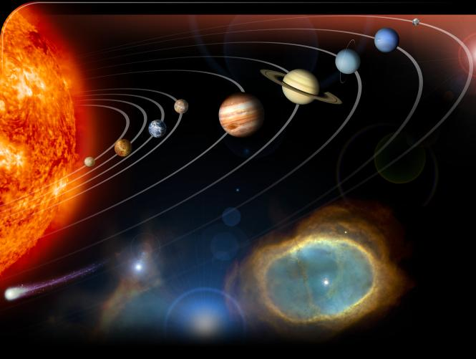
Строение солнечной системы. Планеты Солнечной системы
Учитель – Карачук Э. А.

Slide 2
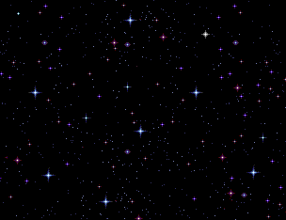
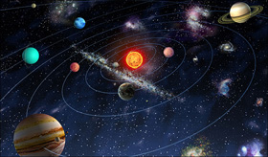
Солнечная система - это система планет, в центре которой находится яркая звезда, источник энергии, тепла и света - Солнце.
В центра Солнечной системы находится Солнце, вокруг которого по орбитам вращаются девять крупных планет. Так как Солнце смещено от центра планетарных орбит, то за цикл оборота вокруг Солнца планеты то приближаются, то отдаляются по своим орбитам.

Slide 3
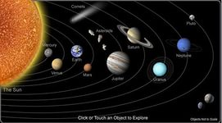
По одной из теорий Солнце образовалось вместе с Солнечной системой около 4,5 миллиардов лет назад в результате взрыва одной или нескольких сверхновых звезд.
. Изначально Солнечная система представляла собой облако из газа и частиц пыли, которые в движении и под воздействием своей массы образовали диск, в котором возникла новая звезда Солнце и вся наша Солнечная система.

Slide 4
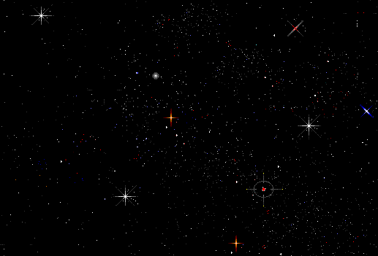
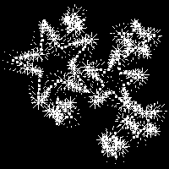
Планеты земной группы:
Меркурий, Венера, Земля и Марс.
Эти планеты небольшого размера с каменистой поверхностью, они находятся ближе других к Солнцу.

Slide 5
Планеты гиганты:
Юпитер, Сатурн, Уран и Нептун.
Это крупные планеты, состоящие в основном из газа и им характерно наличие колец, состоящих из ледяной пыли и множества скалистых кусков.

Slide 6
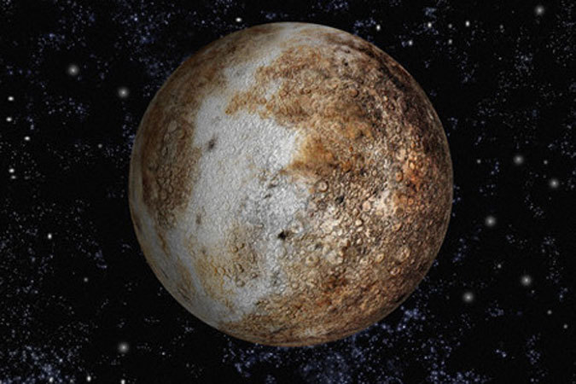
Плутон
А вот Плутон не попадает ни в одну группу, т.к., несмотря на свое нахождение в Солнечной системе, слишком далеко расположен от Солнца и имеет совсем небольшой диаметр, всего 2320 км, что в два раза меньше диаметра Меркурия.

Slide 7
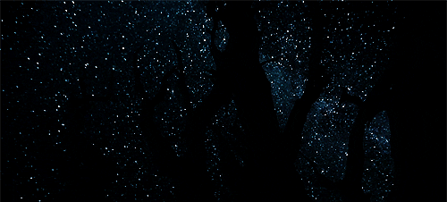
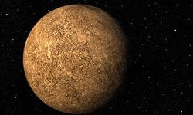
Меркурий - самая близкая планета к Солнцу
Характеристики планеты:
Расстояние от Солнца: 57,9 млн км
Диаметр планеты: 4878 км
Сутки на планете: 58 сут. 16 ч.*
Год на планете: 88 суток*
t° на поверхности: от -180°C до +430°C
Атмосфера: почти не присутствует
Спутники: не имеет
Меркурий — это восьмая по величине планета, самая близкая к Солнцу, среднее расстояние до которого составляет 0.387 АЕ (астрономических единиц) или 57.910.000 километров. Масса планеты составляет 3.30e23 кг, а диаметр — 4,880 км (меньше только у Плутона).

Slide 8
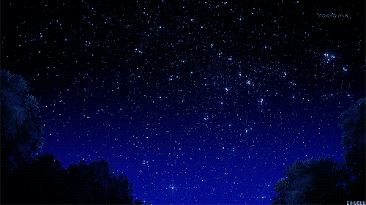
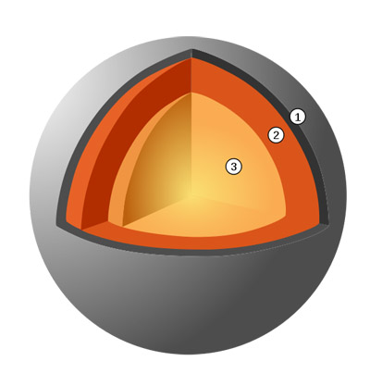
В центре планеты расположено металлическое ядро, наподобие земного, разница только в размерах. Если земное ядро занимает только 17% объема планеты, то у Меркурия — 42% объема.
Внутреннее строение
Вокруг ядра находится слой мантии — 500–700 километров силикатной породы. Следующий слой — это кора, которая имеет толщину примерно в 100–300 километров. Верхний слой планеты имеет много повреждений, большинство ученых придерживаются теории, что они возникли вследствие медленного охлаждения Меркурия.

Slide 9
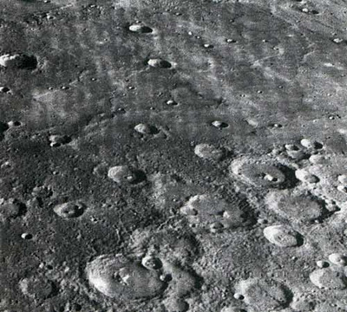
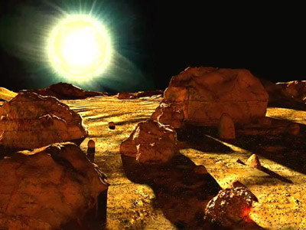
Атмосфера и поверхность
Атмосфера Меркурия очень разряжена и практически приравнивается к вакууму. Состав:
водород (70 атомов на 1 см³);
гелий (4 500 атомов на 1 см³).
Из-за практически нулевой атмосферы и близости к Солнцу, температура на поверхности планеты колеблется в пределах -180….+440 °C. Поверхность напоминает лунную — множество кратеров (от столкновения с астероидами), и горы высотой до 4 км (лунные могут быть в полтора раза выше).
В отличие от спутника Земли, на обратной стороне Меркурия расположены вздутия, которые образовались под действием солнечных приливов. Также имеются высокие уступы, чья протяженность может достигать нескольких сотен километров.

Slide 10
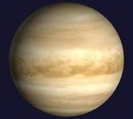
Венера - Сестра Земли
* период вращения вокруг собственной оси (в земных сутках) ** период обращения по орбите вокруг Солнца (в земных сутках)
Характеристики планеты:
Расстояние от Солнца: 108.2 млн км
Диаметр планеты: 12 103 км
Сутки на планете: 243 суток 14 мин*
Год на планете: 224,7 суток*
t° на поверхности: +470 °C
Атмосфера: 96% углекислый газ; 3,2% азот; есть немного кислорода
Спутники: не имеет
Венеру очень часто называют «сестрой» Земли, поскольку их размеры и масса очень приближены друг к другу, но существенные отличия наблюдаются в их атмосфере и поверхности планет. Ведь если большая часть Земли покрыта океанами, то на Венере увидеть воду просто невозможно.

Slide 11
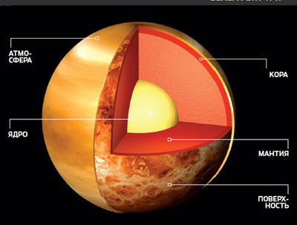
Внутреннее строение
Радиус Венеры составляет 95 % от земного и равен 6051,8 км, из которых толщина коры занимает порядка 16 км, а силикатная оболочка, называемая мантией, - 3300 км. Под мантией находится железное ядро, не имеющее магнитного поля, на которое приходится четверть массы планеты. В центре ядра плотность составляет 14 г/см³.

Slide 12
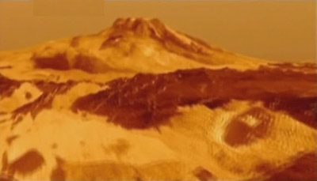
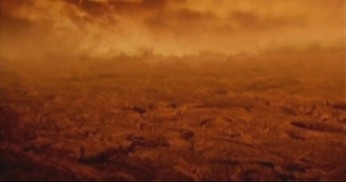
Атмосфера и поверхность
Полноценно изучить поверхность Венеры стало возможным только с появлением методов радиолокации, благодаря чему были выявлены крупные возвышенности, которые по величине можно сравнить с земными материками. Порядка 90 % поверхности покрыто базальтовой лавой, находящейся в застывшем состоянии. Особенностью планеты являются многочисленные кратеры, образование которых можно отнести к тому времени, когда плотность атмосферы была значительно ниже. На сегодняшний день давление у самой поверхности Венеры составляет порядка 93 атм., при этом у поверхности температура достигает 475 ^{о}С, на высоте около 60 км она находится в диапазоне от -125 до -105 ^{о}С , а в районе 90 км начинается опять ее увеличение до 35-70 ^{о}С.
У поверхности планеты дует слабый ветер, который с увеличением высоты до 50 км становится очень сильным и составляет порядка 300 метров в секунду. В атмосфере Венеры, простирающейся до высоты 250 км, наблюдается такое явление, как гроза, причем происходит оно в два раза чаще, чем на Земле. На 96 % атмосфера состоит из углекислого газа и всего на 4% из азота. Остальные элементы практически не наблюдаются, содержание кислорода не превышает 0,1%, а пары воды составляют не более 0, 02%.

Slide 13
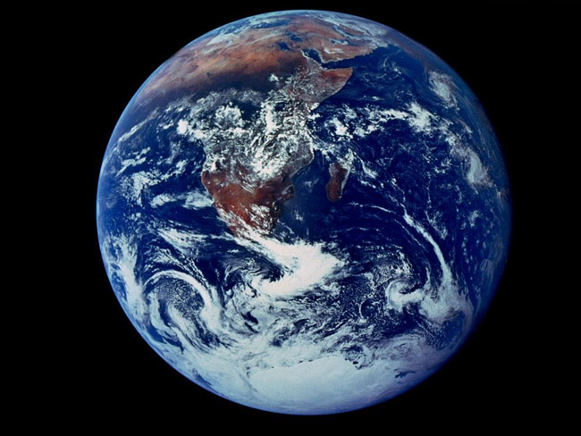
Наш дом - планета Земля
Характеристики планеты:
Расстояние от Солнца: 149,6 млн км
Диаметр планеты: 12 765 км
Сутки на планете: 23ч 56мин 4с*
Год на планете: 365 дней 6ч 9мин 10с*
t° на поверхности: средняя по планете +12°C (В Антарктиде до -85°C; в пустыне Сахара до +70°C)
Атмосфера: 77% Азот; 21% кислород; 1% водяной пар и остальные газы
Спутники: Луна
C самого начала развития цивилизации людей интересовало происхождение Солнца, планет и звезд. Но больше всего вызывает интерес планета, являющаяся нашим общим домом, Земля. Представления о ней менялись вместе с развитием науки, само понятие о звездах и планетах, так как мы это понимаем сейчас, сформировалось всего лишь несколько веков назад, что ничтожно мало по сравнению с самим возрастом Земли.

Slide 14
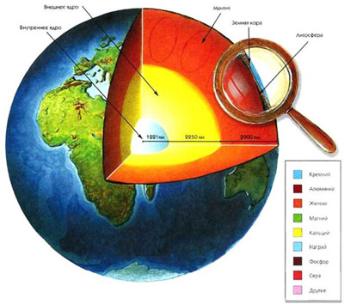
Внутреннее строение
Из планет своей группы Земля обладает наибольшей массой и поэтому имеет самую большую внутреннюю энергию — гравитационную и радиогенную, под воздействием которых процессы в земной коре еще продолжаются, что видно по вулканической и тектонической деятельности. Хотя уже успели образоваться магматические, метаморфические и осадочные породы, сформировавшие очертания ландшафтов, которые под действием эрозии постепенно видоизменяются.
Под атмосферой нашей планеты расположилась твердая поверхность, которая называется земной корой. Она делится на огромные куски (плиты) из твердой породы, которые могут двигаться и при движении задевать и толкать друг друга. В результате такого движения появляются горы и иные особенности земной поверхности.
Земная кора имеет толщину от 10 до 50 километров. Кора «плавает» на жидкой земной мантии, масса которой составляет 67% массы всей Земли и простирается в глубину на 2890 километров!
За мантией следует наружное жидкое ядро, которое тянется в глубину еще на 2260 километров. Это слой является также подвижным и способен издавать электрические токи, которые и создают магнитное поле планеты!
В самом центре Земли находится внутреннее ядро. Оно очень твердое и содержит уйму железа.

Slide 15
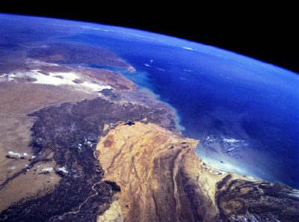
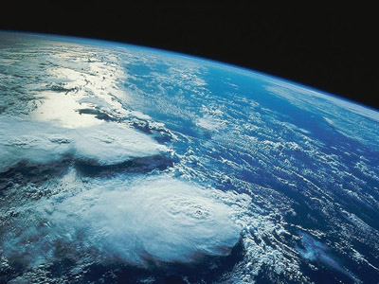
Атмосфера и поверхность
Земля единственная из всех планет Солнечной системы, имеет океаны, - они покрывают более семидесяти процентов ее поверхности. Первоначально находящаяся в атмосфере в виде пара вода сыграла большую роль в образовании планеты – парниковый эффект поднял температуру на поверхности на те десятки градусов, необходимые для существования воды в жидкой фазе, а в сочетании с солнечной радиацией дал начало фотосинтезу живого вещества – органики.
Из космоса атмосфера кажется голубой каймой вокруг планеты. Эта тончайший купол состоит на 77% из азота, на 20% из кислорода. Остальное – это смесь разнообразных газов. Земная атмосфера содержит намного больше кислорода, чем любая другая планета. Кислород жизненно необходим животным и растениям.
Это уникальное явление можно расценивать как чудо или считать невероятным совпадением случайностей. Именно океан дал начало зарождению жизни на планете, и, как следствие, возникновению гомо сапиенс. Удивительно, но океаны еще хранят множество тайн. Развиваясь, человечество продолжает изучать космос. Выход на околоземную орбиту дал возможность по новому осмыслить многие геоклиматические процессы, происходящие на Земле, дальнейшее изучение тайн которой еще предстоит не одному поколению людей.

Slide 16
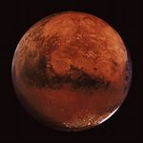
Марс-Спящая планета
Характеристики планеты:
Расстояние от Солнца: 227.9 млн км
Диаметр планеты: 6786 км*
Сутки на планете: 24ч 37 мин 23с**
Год на планете: 687 суток***
t° на поверхности: -50°C
Атмосфера: 96% углекислый газ; 2,7% азот; 1,6% аргон; 0,13% кислород; возможно наличие водяного пара (0,03%)
Спутники: Фобос и Деймос
Планета марс - четвертая планета солнечной системы, удаленная от солнца в среднем на 227,9 миллионов километров или в 1,5 раз дальше земли. Планета имеет более вытаянную орбиту, чем земля. Эксцентрик вращения Марса вокруг солнца более 40 млн. километров. 206,7 млн. километров в перигелии и 249,2 в афелии.

Slide 17
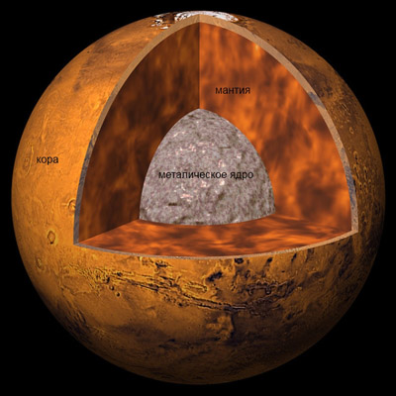
Внутреннее строение
Средняя плотность марсу также ниже, чем у земли и составляет 3,93 кг/м³. внутреннее строение марса напоминает строение планет земной группы. Кора планеты в среднем составляет 50 километров, что гораздо больше чем на земле. Мантия толщиной 1800 километров состоит преимущественно из кремния, а жидкое ядро планеты диаметром 1400 километров на 85 процентов состоит из железа.
На красной планете находится самый большая в солнечной системе гора олимп высотой 26,2 километра. А также самый глубокий каньон (долины Маринер) глубиной до 11 километров.

Slide 18
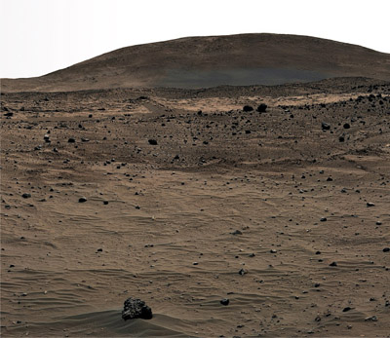
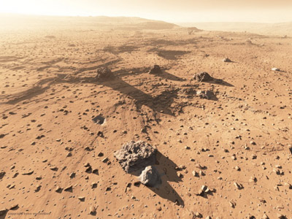
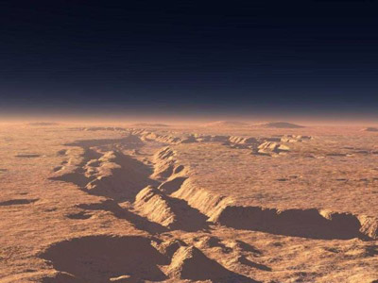
Атмосфера и поверхность
Температура на поверхности марса колеблется от – 155 °C градусов до +20 °C на экваторе в полдень. Из-за очень разряженной атмосферы и слабого магнитного поля солнечная радиация беспрепятственно облучает поверхность планеты. Поэтому существование даже простейших форм жизни на поверхности марса маловероятно. Плотность атмосферы у поверхности планеты 160 раз ниже, чем у поверхности Земли. Состоит атмосфера на 95 % из углекислого газа 2,7% азот и 1,6 % аргон. Доля остальных газов, включая кислород не значительна.
Единственное явление, которое наблюдается на Марсе это пылевые бури, принимающие иногда глобальный марсианский размах. До недавнего времени природа возникновения этих явлений была непонятна. Однако последним марсоходам отправленным на планету удалось зафиксировать так пылевые вихри, которые возникают на марсе постоянно и могут достигать самых различных размеров. По всей видимости, когда таких вихрей становится слишком много, они перерастают в пылевую бурю
Пыль покрывает практически всю поверхность марса. Красный цвет планете придает оксид железа. Кроме этого, на марсе может быть достаточно большое количество воды. На поверхности планеты обнаружены высохшие русла рек и ледники.

Slide 19
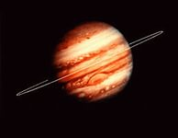
Юпитер-планета-гигант Солнечной системы
Характеристики планеты:
Расстояние от Солнца: ~ 778.3 млн км
Диаметр планеты: 143 000 км*
Сутки на планете: 9ч 50мин 30с**
Год на планете: 11,86 лет***
t° на поверхности: -150°C
Атмосфера: 82% водород; 18% гелий и незначительные следы других элементов
Спутники: 16
Юпитер – пятая от Солнца планета. Расположена она на расстоянии 5,2 астрономических лет от Солнца, это примерно 775 млн км. Планеты Солнечной системы разделяются астрономами на две условные группы: планеты земного типа и газовые гиганты. Самой крупной планетой из группы газовых гигантов является Юпитер.

Slide 20
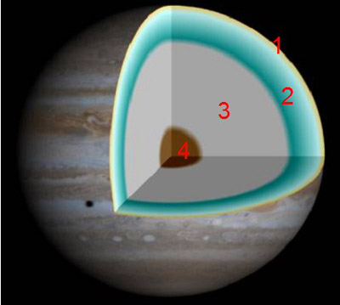
Внутреннее строение
Планета представляет собой сфероид, достаточно сильно сжатый с полюсов. Она обладает сильным магнитным полем, которое уходит на миллионы километров за орбиту. Атмосфера представляет собой чередование слоёв с различными физическими свойствами. Учёные предполагают наличие у Юпитера твёрдого ядра размером 1 – 1,5 диаметра Земли, но гораздо более плотного. Его наличие пока не доказано, но и не опровергнуто.

Slide 21
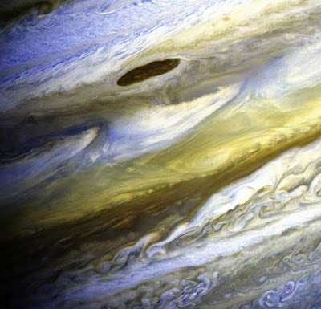
Атмосфера и поверхность
Верхний слой атмосферы Юпитера состоит из смеси газов водорода и гелия и имеет толщину 8 – 20 тыс. км. В следующем слое, толщина которого 50 – 60 тыс. км, из-за повышения давления газовая смесь переходит в жидкое состояние. В этом слое температура может достигать 20 000 С. Ещё ниже (на глубине 60 – 65 тыс. км.) водород переходит в металлическое состояние. Этот процесс сопровождается увеличением температуры до 200 000 С. При этом давление достигает фантастических величин в 5 000 000 атмосфер. Металлический водород – это гипотетическое вещество, характеризующееся наличием свободных электронов и проводящее электрический ток, как это свойственно металлам.

Slide 22
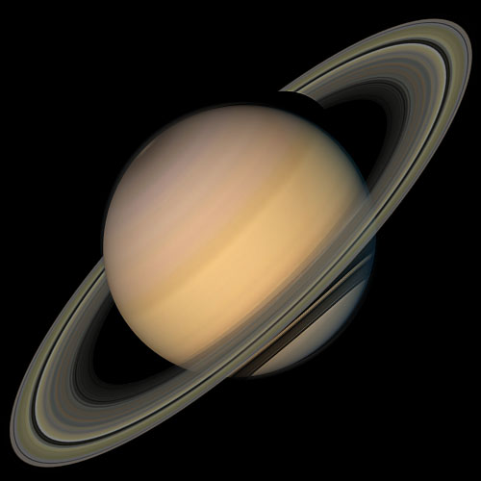
Сатурн - элегантный джентельмен
Характеристики планеты:
Расстояние от Солнца: 1 427 млн км
Диаметр планеты: ~ 120 000 км*
Сутки на планете: 10ч 13мин 23с**
Год на планете: 29,46 лет***
t° на поверхности: -180°C
Атмосфера: 96% водород; 3% гелий; 0,4% метан и следы других элементов
Спутники: 18
Сатурн является шестой по счету планетой от Солнца – среднее расстояние до светила составляет почти 9,6 а. е. (≈780 млн. км).

Slide 23
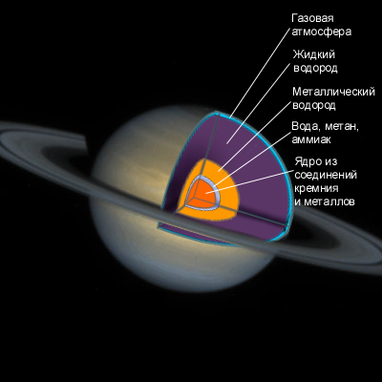
Внутреннее строение
Основными химическими элементами, составляющими Сатурн, являются водород и гелий. Эти газы переходят при высоком давлении внутри планеты сначала в жидкое состояние, а затем (на глубине 30 тыс. км) в твердое, поскольку в существующих там физических условиях (давление ≈3 млн. атм.) водород приобретает металлическую структуру. В этой металлической структуре создается сильное магнитное поле, его напряженность на верхней границе облаков в районе экватора равна 0,2 Гс. Ниже слоя металлического водорода располагается твердое ядро из более тяжелых элементов, например, железа.

Slide 24
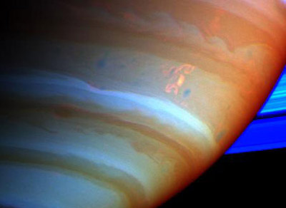
Атмосфера и поверхность
Помимо водорода и гелия атмосфера планеты содержит небольшие количества метана, этана, ацетилена, аммиака, фосфина, арсина, германа и других веществ. Средняя молекулярная масса составляет 2,135 г/моль. Основная характеристика атмосферы – однородность, которая не позволяет различить на поверхности мелкие детали. Скорость ветров на Сатурне высокая – на экваторе достигает 480 м/с. Температура верхней границы атмосферы равна 85 К (-188°C). В верхних слоях атмосферы много метановых облаков – несколько десятков поясов и ряд отдельных вихрей. Кроме того, здесь довольно часто наблюдаются мощные грозы и полярные сияния.

Slide 25
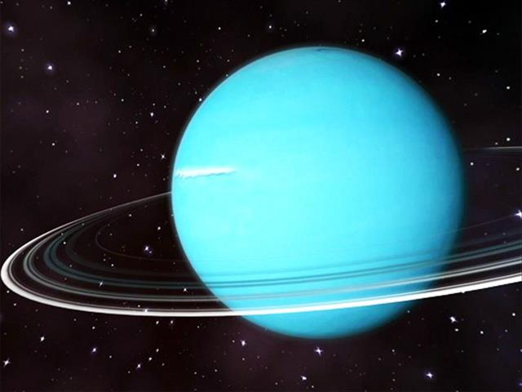
Уран-Таинственный ледяной гигант
Характеристики планеты:
Расстояние от Солнца: 2 896.6 млн км
Диаметр планеты: 51 118 км*
Сутки на планете: 17ч 12мин**
Год на планете: 84,01 года***
t° на поверхности: -210°C
Атмосфера: 83% водород; 15% гелий; 2% метан
Спутники: 17
Развитие оптики в новое время привело к тому, что 13 марта 1781-го были расширены границы солнечной системы открытием планеты Уран, открытие было совершено Уильямом Гершелем.

Slide 26
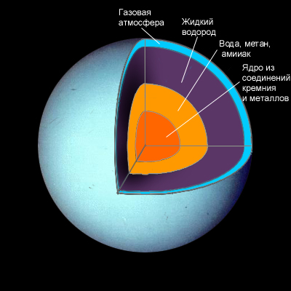
Внутреннее строение
Определить внутренне строение Урана можно лишь косвенно. Массу планеты, равную 14.5 земных масс определили ученые после изучения гравитационного влияния планеты на спутники. Есть предположение, что в центре Урана находится каменное ядро, которое в основном состоит из оксидов кремния. Его диаметр в 1.5 раза должен превысить диаметр земного ядра. Затем должна идти оболочка изо льда и камней, а после океан жидкого водорода. По другой точке зрения Уран вовсе не имеет ядра, и вся планета представляет собой огромный шар изо льда и жидкости, окруженный газовым покрывалом.

Slide 27
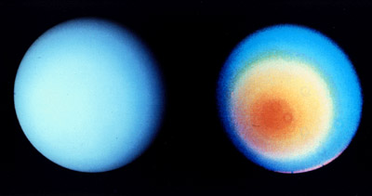
Атмосфера и поверхность
Атмосфера Урана в основном состоит из водорода, метана и воды. Это и есть практически весь основной состав недр планеты. Плотность Урана выше, чем у Юпитера или Сатурна в среднем она составляет 1.58 г/см3. Это говорит о том, что частично Уран состоит из гелия или обладает ядром, состоящим из тяжелых элементов. В атмосфере Урана присутствуют метан и углеводород. Его облака состоят из твердого льда и аммиака.

Slide 28
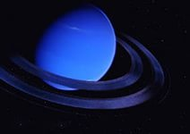
Нептун – ледяное царство морского владыки
Характеристики планеты:
Расстояние от Солнца: 4 496,6 млн км
Диаметр планеты: 49 528 км*
Сутки на планете: 16ч 06мин**
Год на планете: 164,8 года***
t° на поверхности: °C
Атмосфера: Состоит из водорода, гелия и метана
Спутники: 8
Нептун - это последний из четырех газовых гигантов, принадлежащих солнечной системе. Он находится на восьмом месте по удаленности от солнца. Из-за синего цвета планета получила свое название в честь древнеримского владыки океана - Нептуна. Планета имеет 12 спутников и 6 колец.

Slide 29
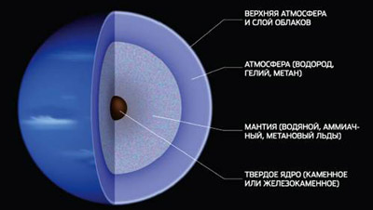
Внутреннее строение
Огромное расстояние до Нептуна не позволяет точно установить его внутренюю структуру. Математическими расчетами было установлено что его диаметр равен 49600 км, он в 4 раза превышает диаметр Земли, по объему в 58 раз, но благодаря низкой плотности (1.6 г/см3) масса всего в 17 раз превышает земную.
Нептун состоит по большей части изо льдов, и относится к группе ледяных гигантов. Согласно проведенным расчетам, центр планеты представляет собой твердое ядро, которое по диаметру в 1.5-2 раза превышает земное. Основу планеты составляет слой метановых, водных и аммиачных льдов. Температура основы колеблется в диапазоне от 2500-5500 градусов Цельсия. Несмотря на столь высокую температуру, лед остается в твердом состоянии, это происходит из-за высокого давления в недрах планеты, оно в миллионы раз превышает земное. Молекулы настолько плотно прижаты друг к другу, что находятся в раздавленном состоянии и разбиты на ионы и электроны.

Slide 30
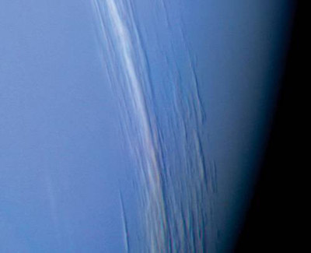
Атмосфера и поверхность
Атмосфера Нептуна - внешняя газовая оболочка планеты, толщина ее примерно равна 5000 километров, основной ее состав - водород и гелий. Четко выраженной границы между атмосферой и ледяным слоем нет, плотность постепенно повышается под массой верхних слоев. Ближе к поверхности газы под давлением превращаются в кристаллы, которых становится все больше, а после эти кристаллы полностью преобразуются в ледяную кору. Глубина переходного слоя примерно равна 3000 км.

Slide 31
Плутон - Самая далекая карликовая планета от Солнца
Характеристики:
Расстояние от Солнца: 5 900 млн км
Диаметр планеты: 2 390 км*
Сутки на планете: 6 суток 8 часов**
Год на планете: 247,7 лет***
t° на поверхности: -230°C
Атмосфера: Состоит из азота и метана
Спутники: Харон
Плутон является самой дальней планетой Солнечной системы (с 2006 года статус планеты был заменен на статус карликовой планеты). Эта небольшая карликовая планета располагается в 5900 миллионов км от Солнца и совершает один оборот вокруг небесного светила за 247,7 лет.

Slide 32
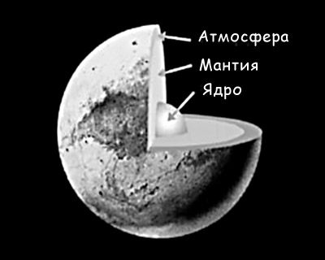
Внутреннее строение
Поскольку Плутон остается малоизученной планетой в силу ее значительной удаленности от Земли, ученые и астронавты могут лишь высказывать предположения относительно ее внутреннего строения. Официально считается, что состоит данная планета полностью из замерзших газов, в частности метана и азота. Такое предположение выдвинуто на основе данных спектрального анализа, проведенного в конце 80-х годов. Тем не менее, есть основания считать, что Плутон имеет ядро, возможно, с содержанием льда, обледенелую мантию и кору. Основные составные элементы Плутона вода и метан.

Slide 33
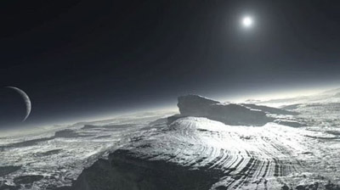
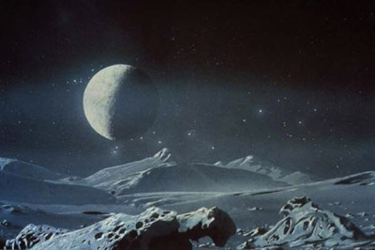
Атмосфера и поверхность
Плутон, занимающий по своим размерам девятое место среди планет солнечной системы, имеет собственную атмосферу, непригодную для обитания на нем каких-либо живых организмов. Атмосфера состоит из окиси углерода, очень легкого и малорастворимого в воде газа метана и большого количества азота. Плутон – очень холодная планета (около – 220 °C), а ее приближение к солнцу, которое происходит не чаще 1 раза в 247 лет, способствует преобразованию части покрывающего ее поверхность льда в газ и понижению температуры еще на 10 °C. При этом температура атмосферы небесного тела колеблется в пределах – 180 °C.
Поверхность Плутона покрыта толстым слоем льда, основным компонентом которого является азот. Известно также, что на нем имеются равнинные местности и скалы из твердых горных пород с примесью того же льда. Южный и северный полюса Плутона покрыты вечными снегами.

